Slide 1

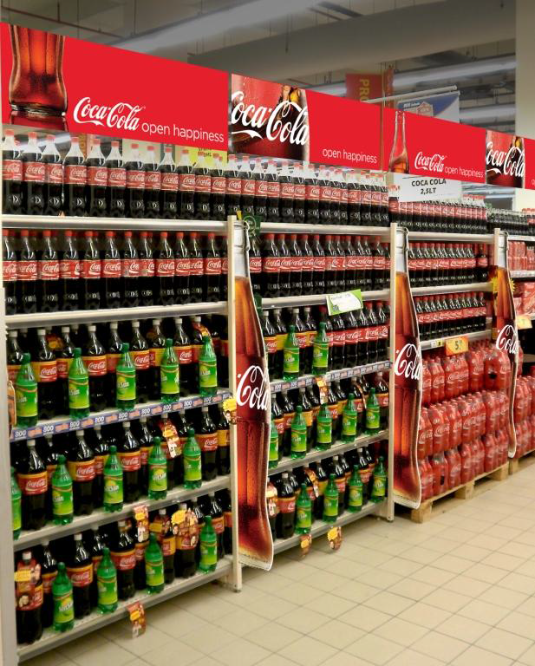

Ассортимент
Бренды и категории
Notes:
В данном курсе, вы познакомитесь с продукцией компании Coca-Cola и стандартах выкладки в торговой точке.

Slide 2

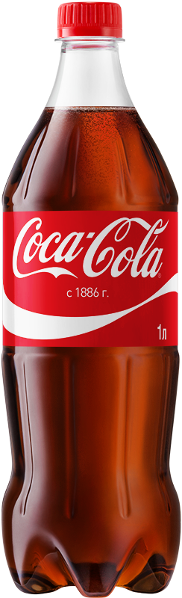
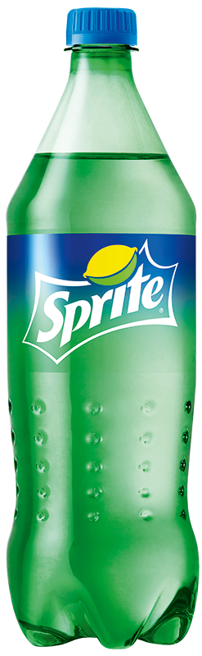
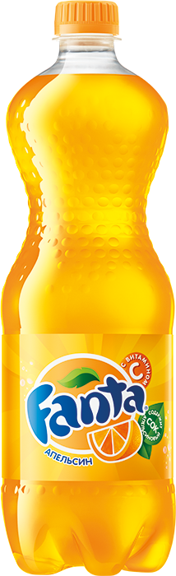
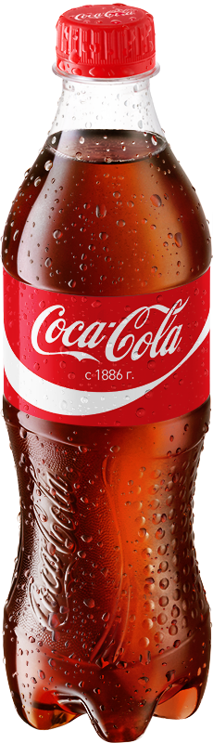
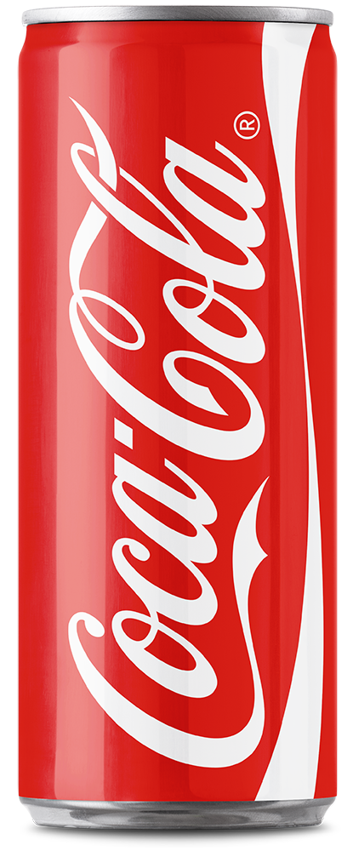

Определения.
Категория
Это то, за чем (за каким товаром) покупатель идет в магазин.
Бренд
Продукт, вкус. Например Кока-Кола, Спрайт или Фанта
SKU
Идентификатор товарной позиции, учетная единица/ применяется для учета и отслеживания статистики по реализованным товарам.
Фейс
Единица товара на полке.
1
2
3
Notes:
Прежде чем вы начнете изучать материал, предлагаю вам познакомиться с определениями некоторых понятий.
Что такое категория? Категория это то, за чем (за каким товаром) покупатель идет в магазин. (1)Например: категория напитки, категория бытовой химии.
Что такое бренд? Бренд – это название продукта. (2)Например Кока-Кола, Спрайт и Фанта – это разные бренды.
Что такое SKU? SKU – это определение товарной позиции, учетная единица/ применяется для учета и отслеживания статистики по реализованным товарам. (3)Например Кока-Кола банка объемом 0,25 и Кока-Кола объемом 0,5 – это 2 разных SKU.
Что такое фейс? Фейс – это Единица товара на полке, т.е. количество бутылок одного SKU, которые размещены на полке у клиента в торговой точке.
(4)На примере вы видите 2 фейса, теперь вы видите 3 фейса.

Slide 3
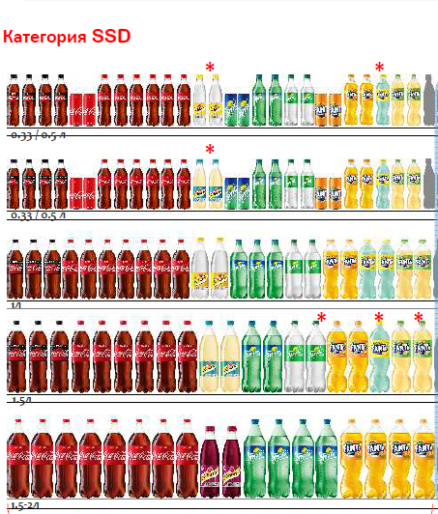
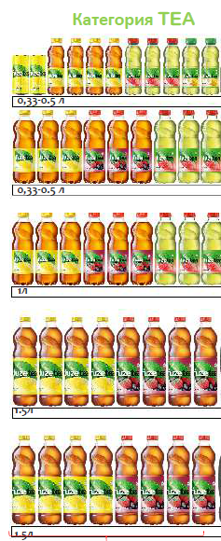
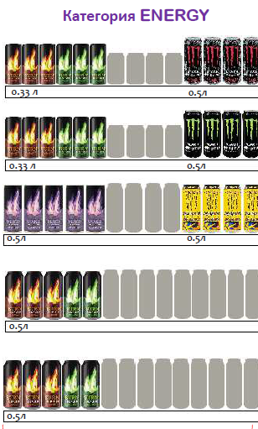
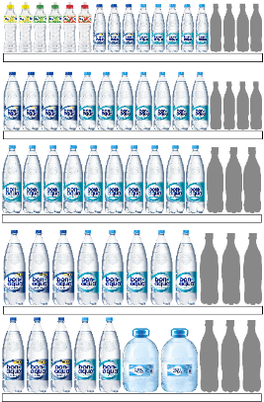
Категории и бренды. Напитки.
0.33 / 0.5 л
1 л
1.5л
2л
2 / 5л
Notes:
Вся продукция компании делится на 5 категории. (1)Это категория сладких газированных напитков – SSD. К данной категории относятся такие бренды как кока-кола, кока-кола Зеро, спрайт, фанта, швепс. Данные бренды имеют как классические или постоянные вкусы, так и вкусы, которые имеют сезонное значение, т.е. могут изменяться в зависимости от сезона.
(2)Категория питьевой воды представлена таким брендом как Бонаква и Бонаква вива, эта категория воды со различными вкусами.
(3)Категория холодный чай. К данной категории относится бренд чая Fuzetea, представлен основными вкусами лимон, лесная ягода, зеленый цитрус, клубника и малина.
(4)Категория энергетических напитков. К данной категории относится 2 бренда: это Берн и Монстр.

Slide 4
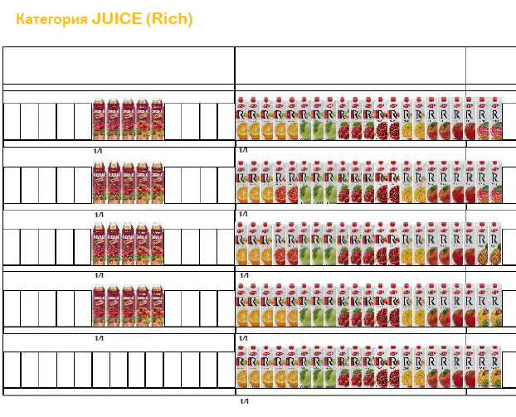
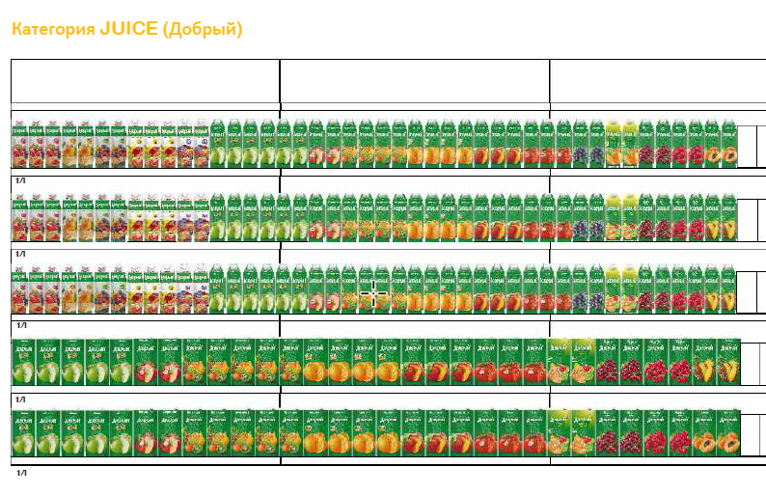
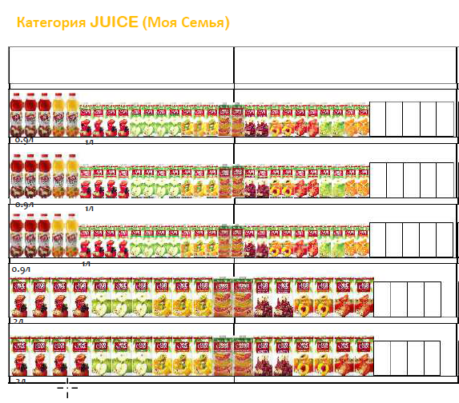
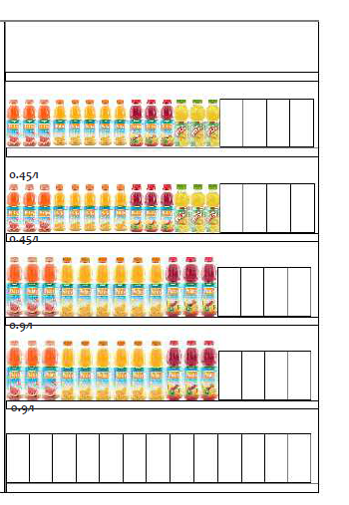
Категории и бренды. Соки.
Notes:
Следующая категория – это категория соки и сокосодержащие напитки. Мы представлены в категории 4мя брендами: (1)премиальный сок «Рич», (2)нектары и соки «Добрый» , (3)бренд «Моя семья» представлен только в категории нектары и (4)сокосожержащий напиток «палпи».

Slide 5
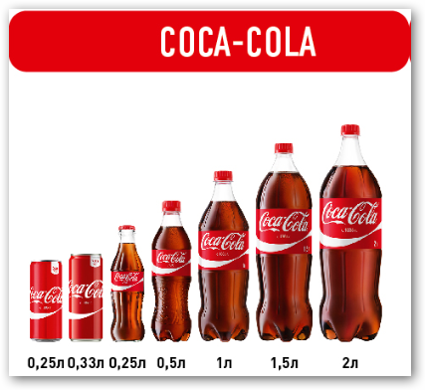
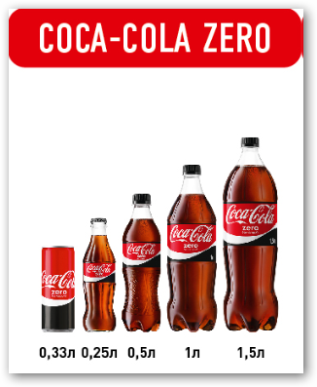
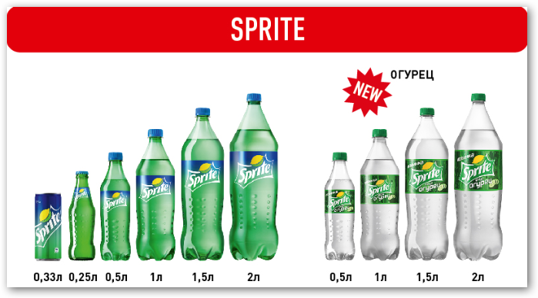
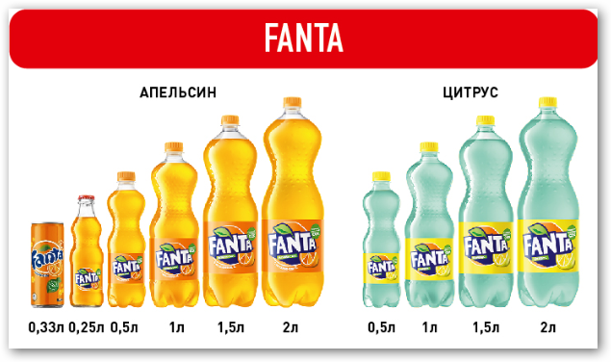
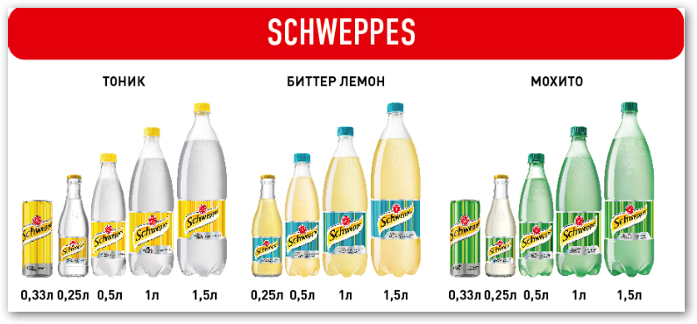
Ассортимент Компании. Представленность категории.
Категория SSD – сладкие газированные напитки
Соотношение 70% кока-кола на 30% зеро
Соотношение 50% кока-кола на 50% остальные бренды категории
Notes:
При выкладке на полках в торговых точках необходимо придерживаться следующего стандарта: соотношение (1)кока-кола и кока-кола зеро должно быть (2)70% на 30%. Соотношение общей доли кока-кола и кока- кола зеро к (3)остальным брендам в категории SSD должно быть (4 )50% на 50%.

Slide 6
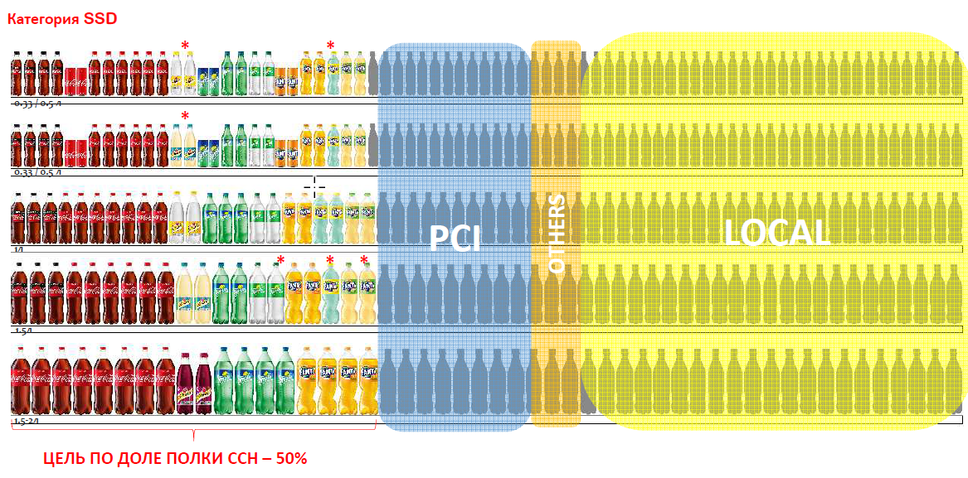
Ассортимент Компании. Бренды и Категории.
50/50
Notes:
На примере вы видите, что (1 )соотношение представленности напитков Кока-Кола и Кока-Кола зеро к (2) остальным брендам 50% на 50%.
В общей представленности на полке торговой точки в категорией SSD, наша задача достичь минимум 50% (3) по отношению к другим производителям.

Slide 7


Тест
Щелкните кнопку Тест для редактирования этого теста

